Slide 1
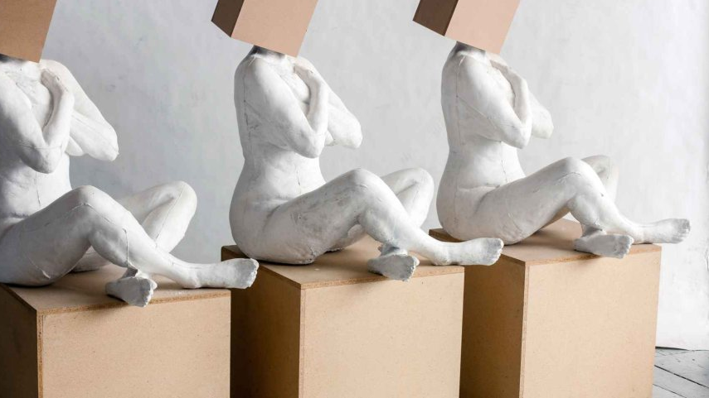
Kroppen i kunsten

Slide 2
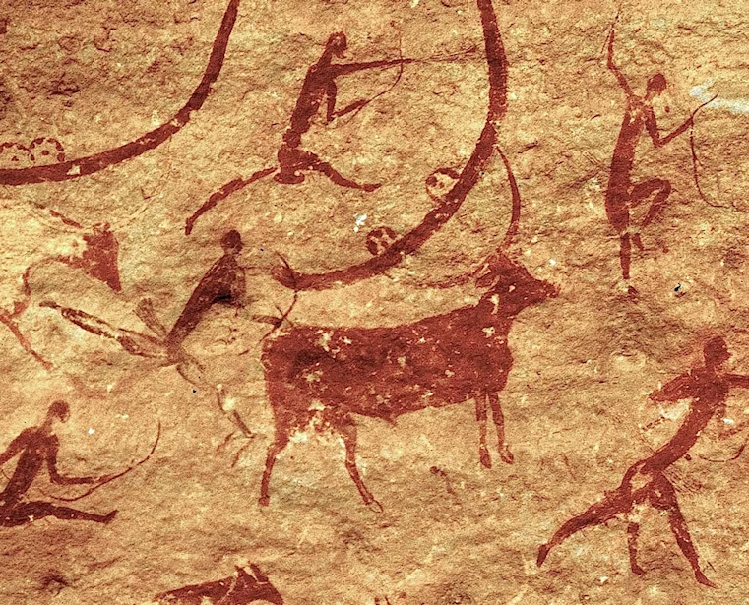
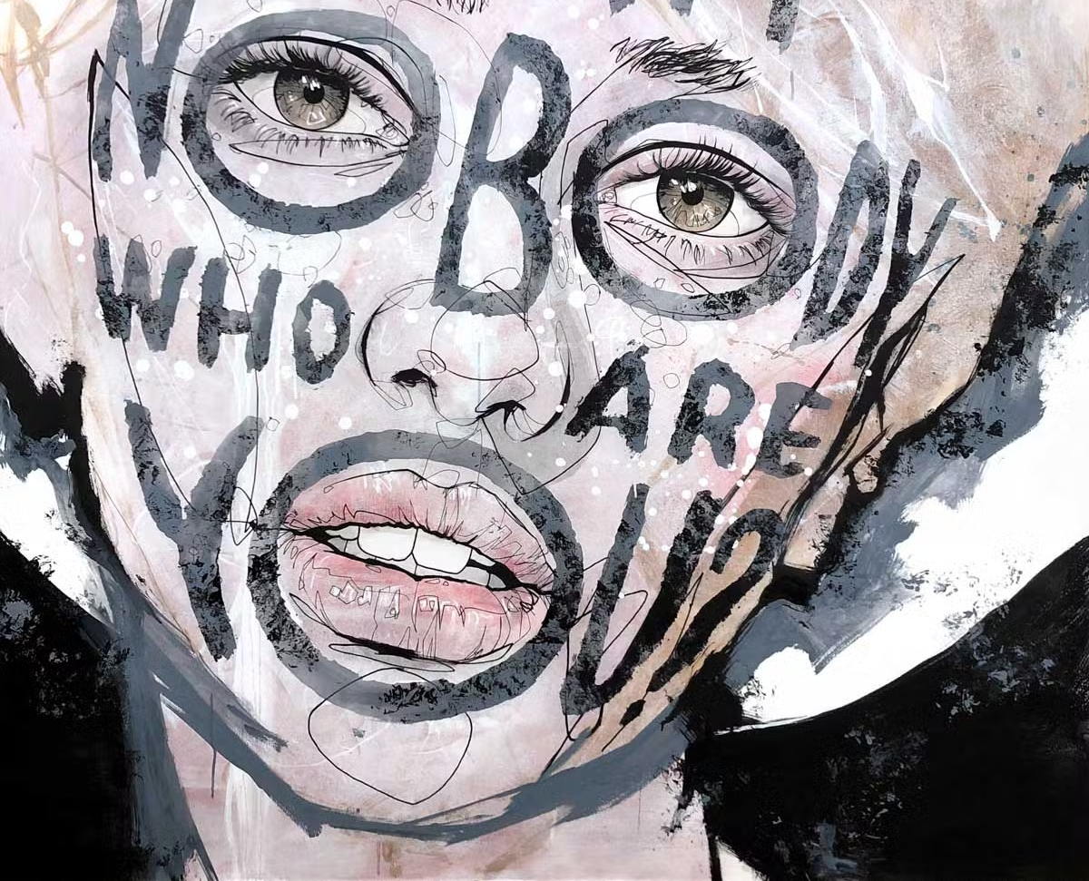
Hvem er vi?
Hvad er naturligt?
Hvad er en kvinde?
Hvad er grimt?
Hvad er en mand?
Hvad er et menneske?
Hvad er smukt?
Hvem er jeg?

Slide 3
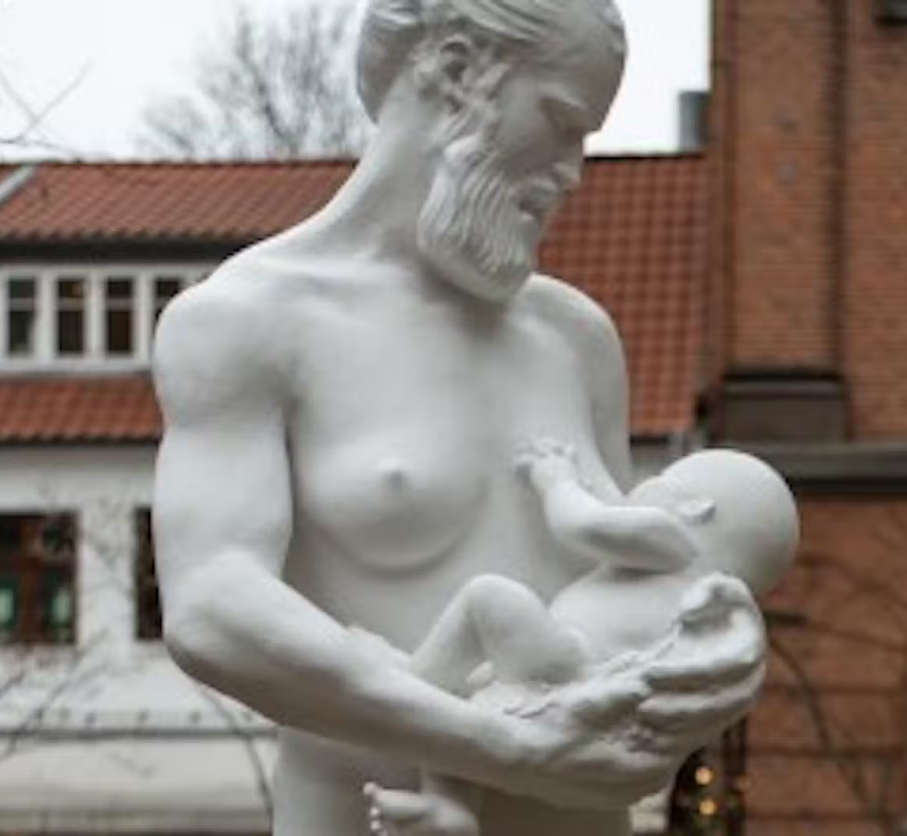
Kroppen spiller en vigtig rolle i kunsten - måske den vigtigste
Når kunstnere arbejder med kroppen, undersøger de nemlig, hvad et menneske er – eller hvem de selv er.
Det kan handle om skønhed
Det kan handle om undersøgelser af menneskelighed
Det kan handle om identitet og magt
- og meget andet

Slide 4
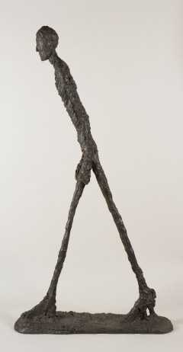
Vi skal sammen kigge på tre måder at arbejde med kroppen på
Den antikke krop
Skulpturen i den moderne kunst
Kroppen i samtidskunsten

Slide 5
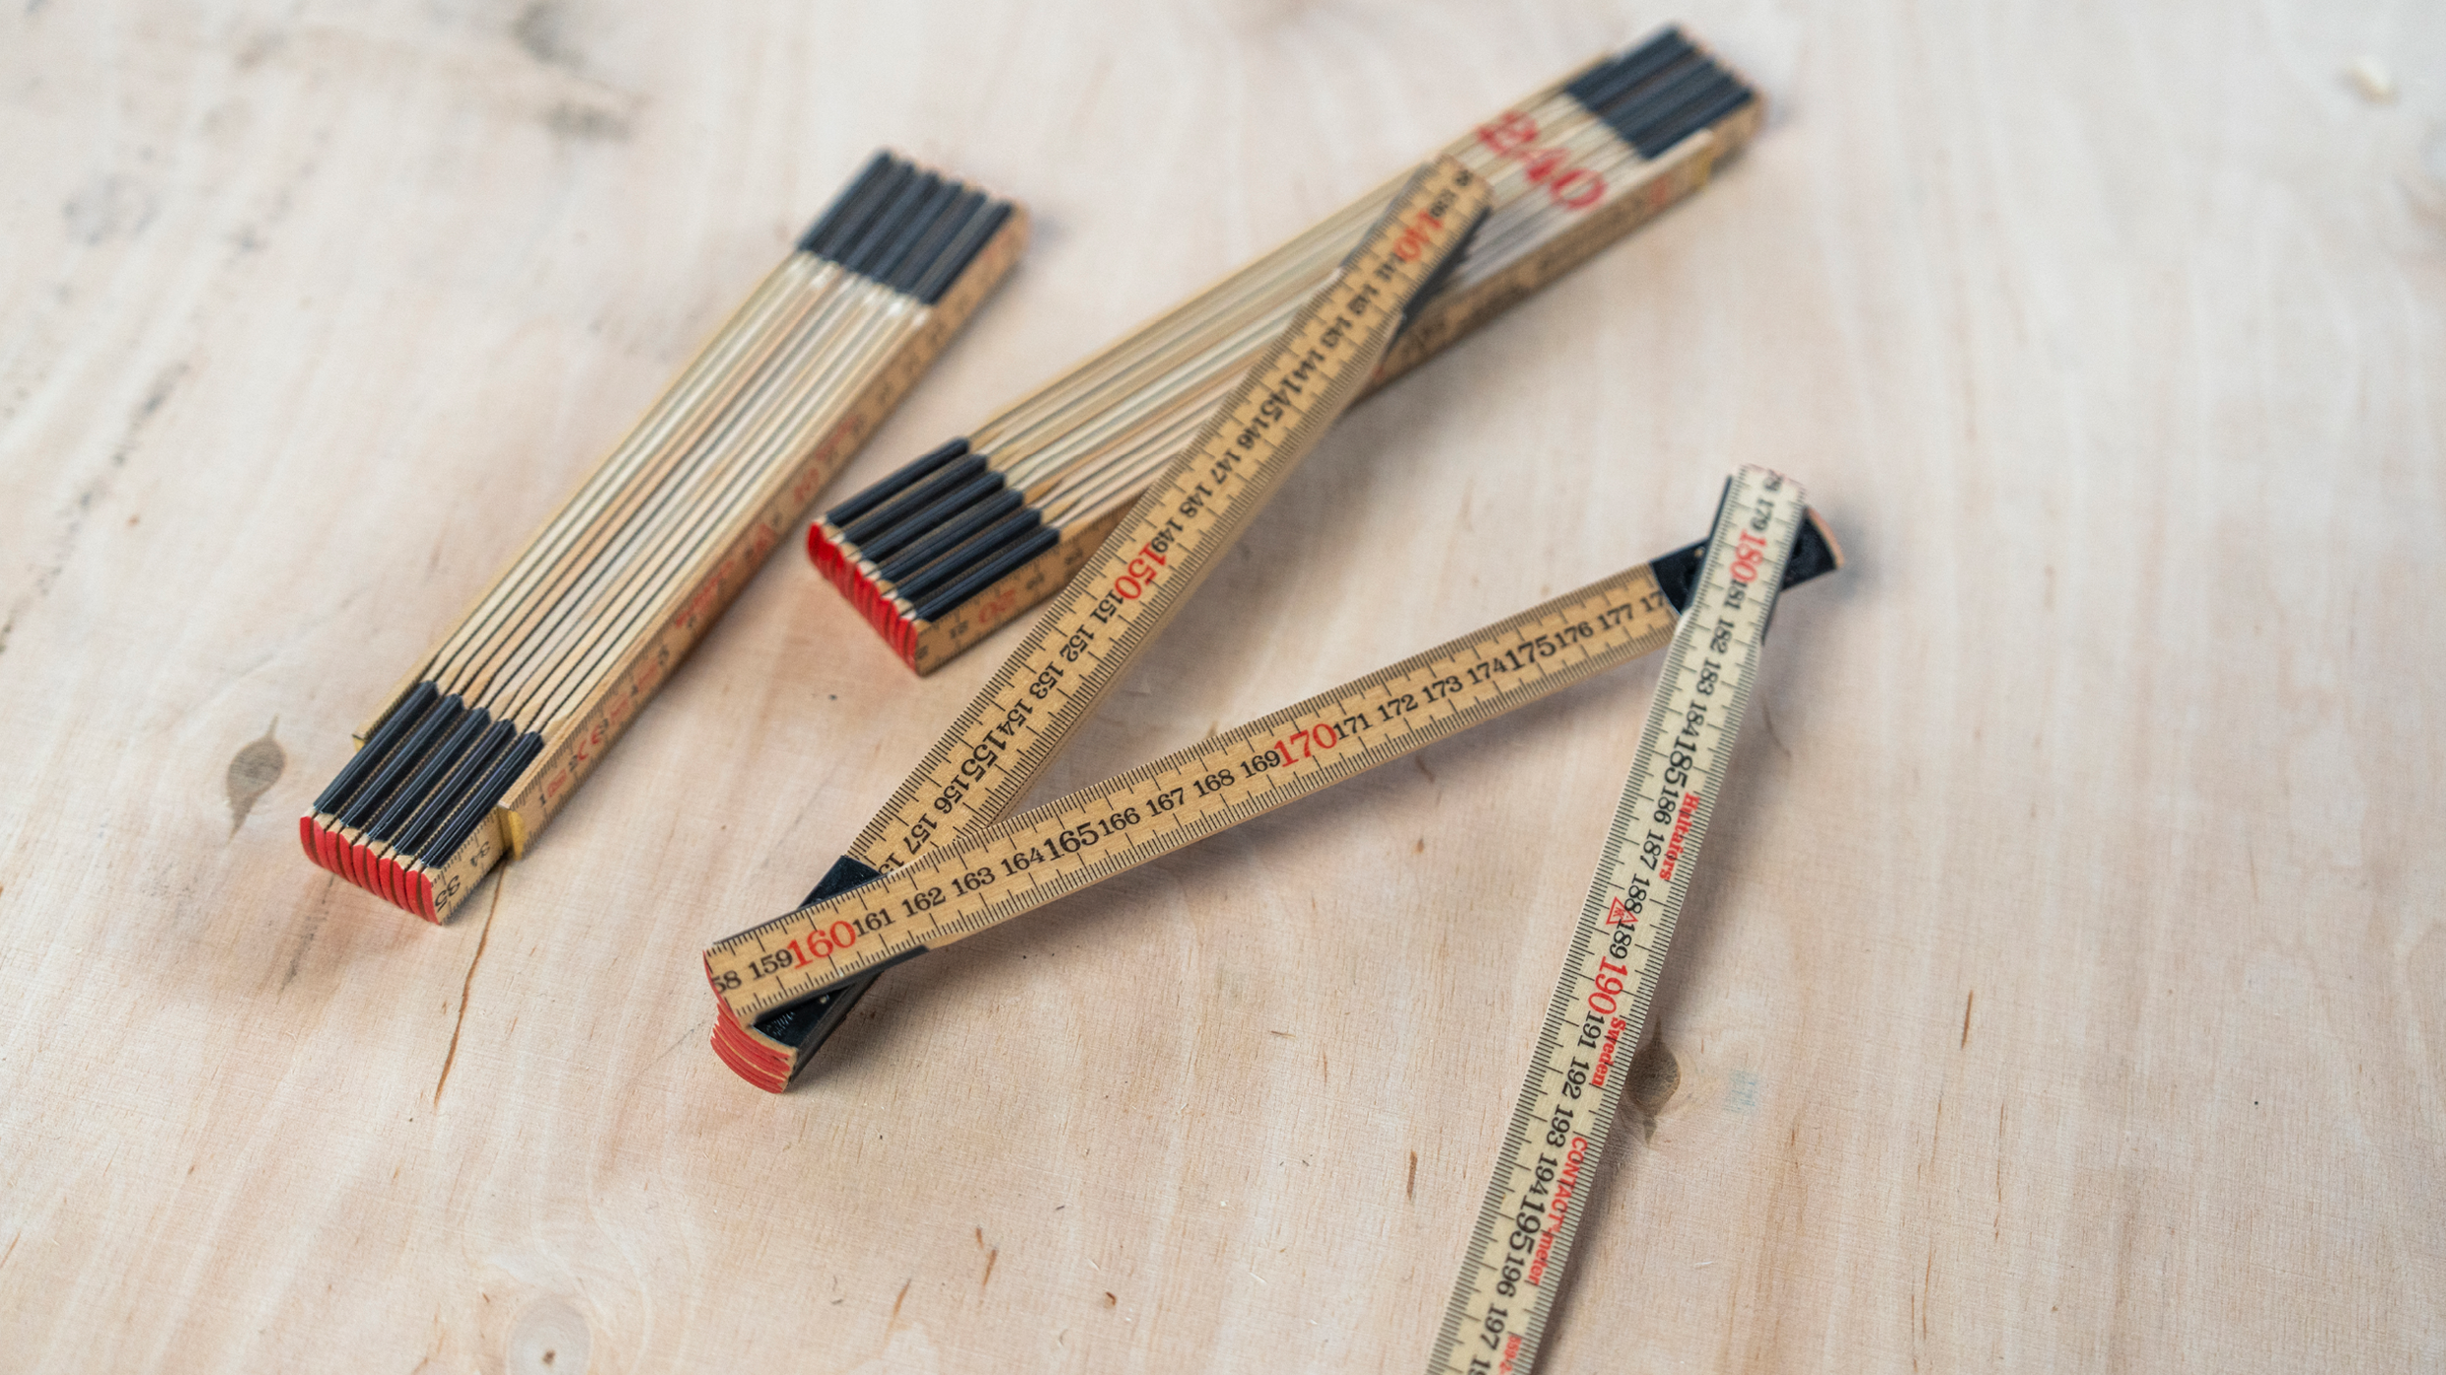
Men først skal vi undersøge, hvordan vi ser ud!

